Slide 1

БУЛЬДОЖКИ
Акселератор
АгроТехноУнивер. Осень 2023
Никонова Наталья Александровна
Технологическое направление :
Биомедицинские и ветеринарные технологии

Slide 2
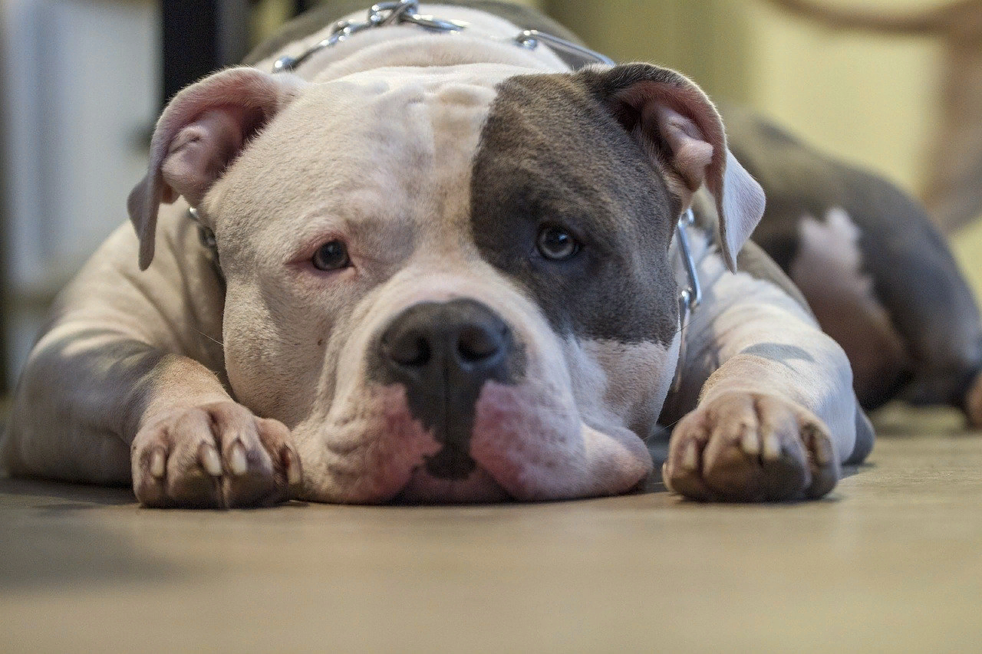
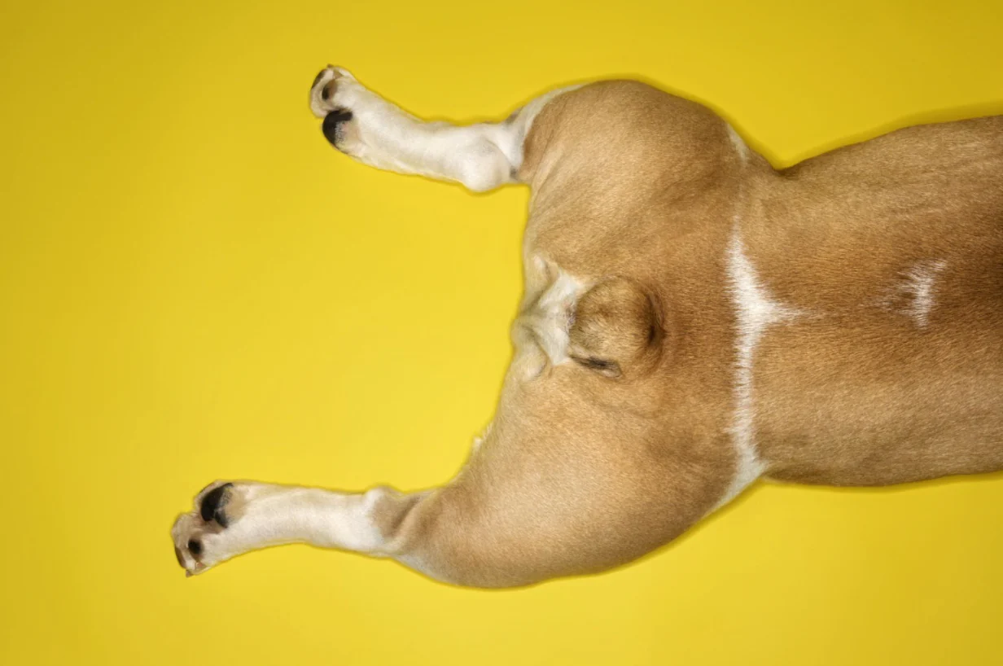
Пользователь и его проблема
Пользователи нашего продукта:
Заводчики собак
Владельцы маленьких щенков
Ветеринарные врачи
Проблема:
Врожденная патология новорожденного
Заводчики и владельцы теряют ценность щенка
Гибель животного

Slide 3
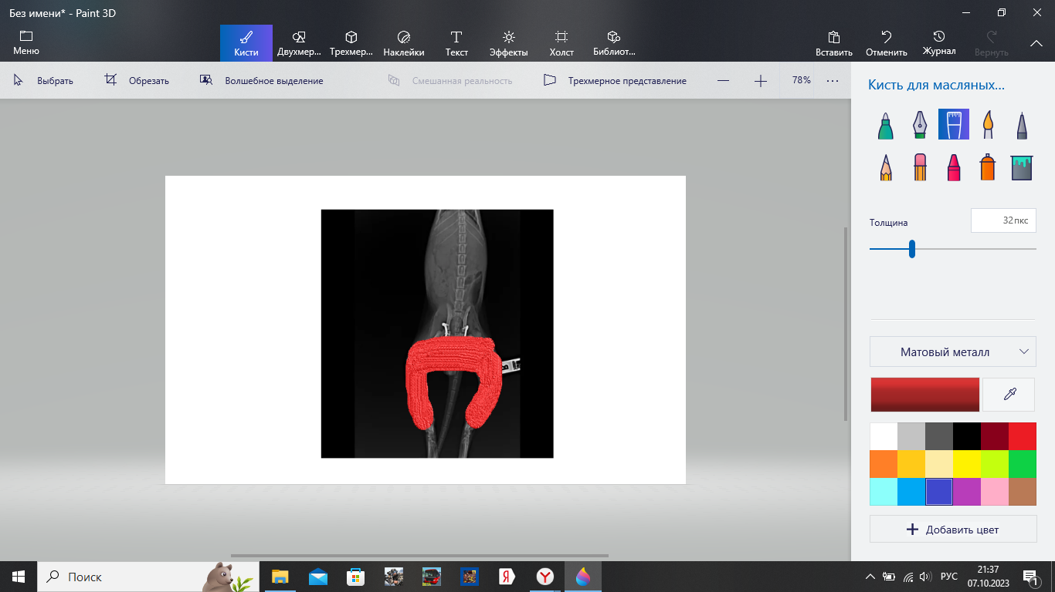
Решение
Временный бандаж на
тазобедренные суставы

Slide 4
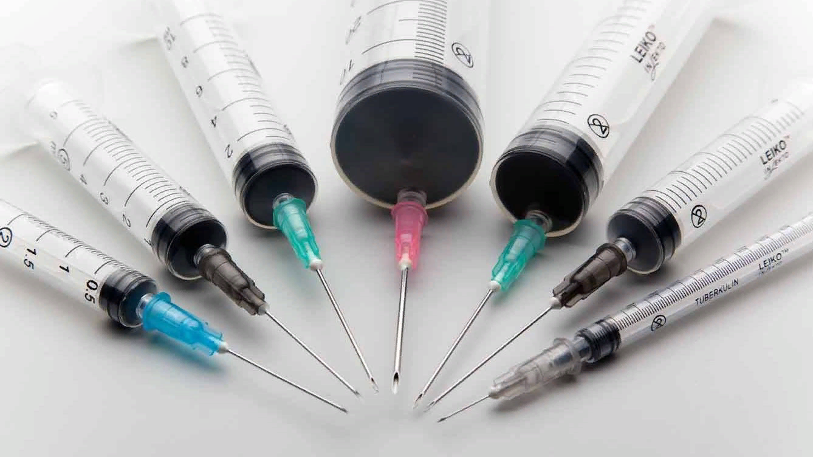
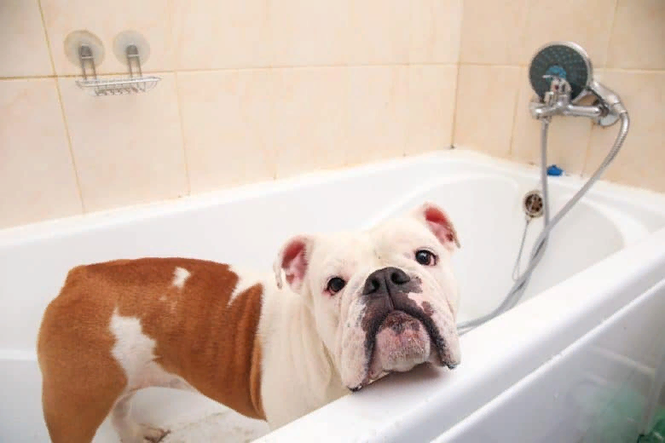
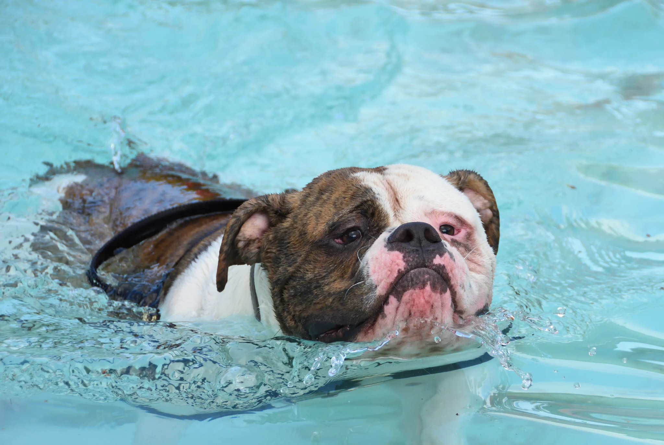
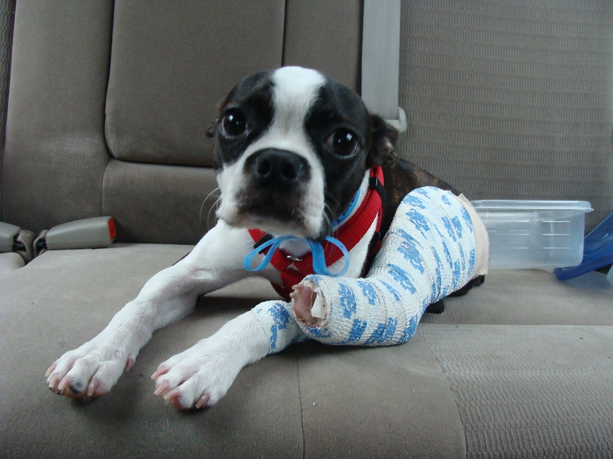
Аналоги решения

Slide 5

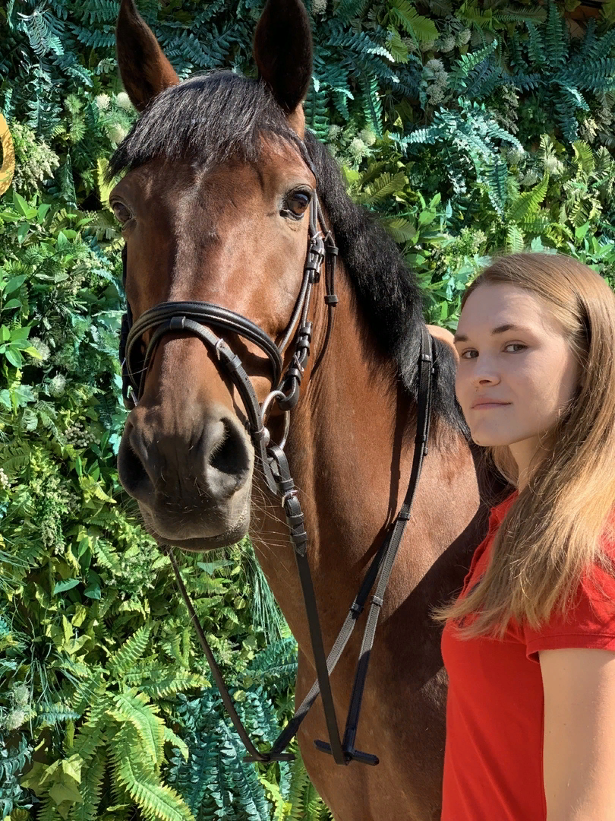

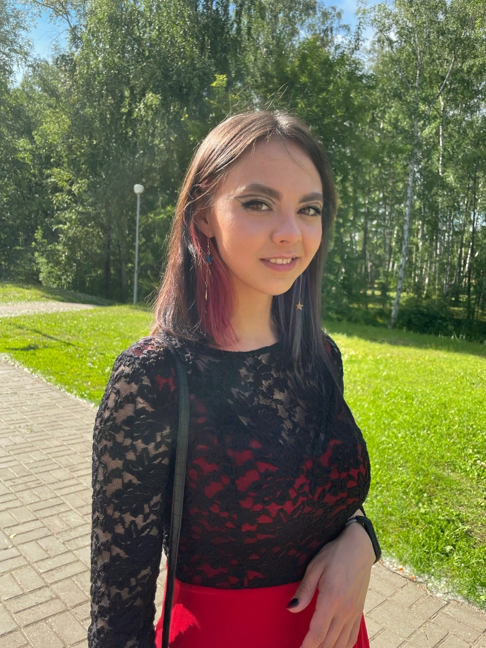
Команда «Бульдожки» (89918153316)
Смирнова Дарья
Лидер
Шипигузова Александра
Аналитик
Юнусова Юлиана
Экономист
Васильева Алена
Координатор

